Slide 1




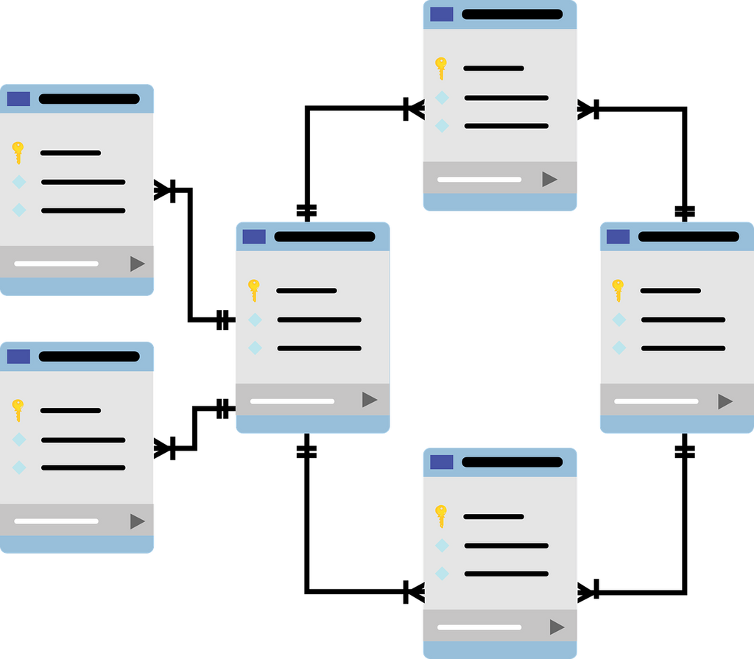
ANÁLISE DE DADOS
PROJETO
Criação de um processo de ETL e posterior análise dos dados

Slide 2









Tecnologias utilizadas

Slide 3

VISÃO GERAL
01
02
03
Solicitação
Base MongoDB
Tratamentos
MongoDB
04
05
06
Bases Processo Seletivo
Tratamentos
Processo Seletivo
Resultados

Slide 4





SOLICITAÇÃO
A empresa enfrenta o desafio de padronizar e organizar dados distribuídos entre BigQuery, Firebase e planilhas, visando facilitar consultas e dashboards, com necessidade de automação devido à natureza manual atual do processo.
BASE MONGODB
BASES PROCESSO SELETIVO
Notes:
Objetivo: Tratar, organizar e modelar dados utilizando as tecnologias e conceitos aprendidos ao longo do curso.

Slide 5



Base MongoDB
Principais Insights
01
Ausência de um Dicionário de Dados
02
Duplicação de Campos
03
Padronização das Datas
04
Inserção de Dados no Formato Correto
Notes:
Além das quebras de acentuação, o campo área de formação apresenta inconsistências devido à falta de padronização na inserção de dados

Slide 6






Pipeline de Dados
Extração
Carregamento
Transformação
Notes:
Utilizar datasets semi-estruturados e estruturados fornecidos, que ao final devem ser organizados em uma base única, camadas silver ou gold.

Slide 7

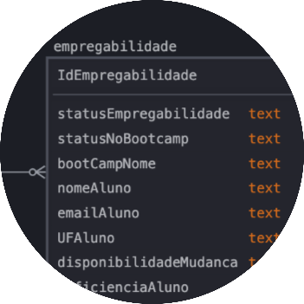
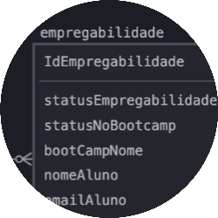
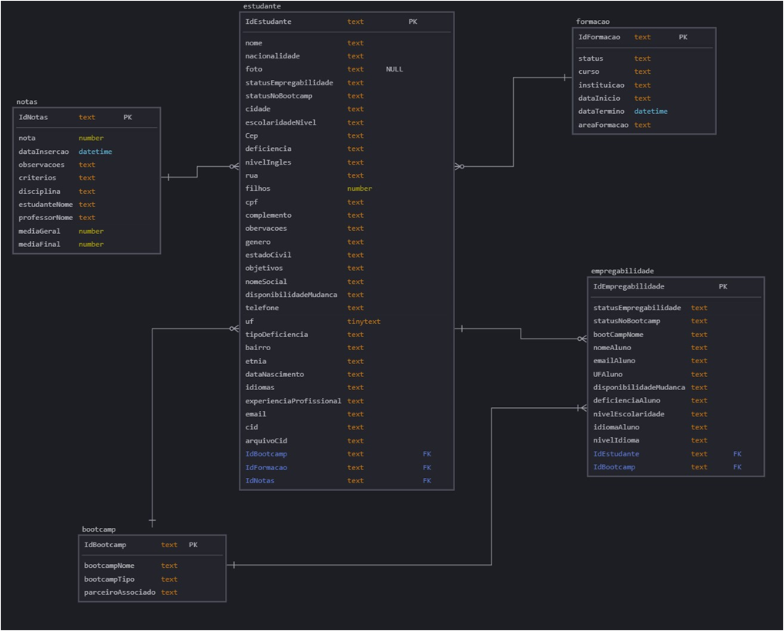
Faker - MER
Tabela Estudante: 1000 registros.
Tabela Notas: 5000 registros, baseados em disciplinas
Linguagens e Ferramentas: JavaScript, Python, HTML/CSS, Node.js, GCP, PySpark;
Banco de Dados SQL: MySQL, PostgreSQL;
Banco de Dados NoSQL: MongoDB, Cassandra.
Tabela Bootcamp: 20 registros
Nomes: Marketing Digital, Análise de Dados, Fullstack, Infraestrutura, Análise de Marketing e Performance.
Tabela Formação: 1000 registros, correspondendo aos estudantes.
Tabela Empregabilidade.
Notes:
Utilizamos o MER para criamos nossa base no Faker

Slide 8

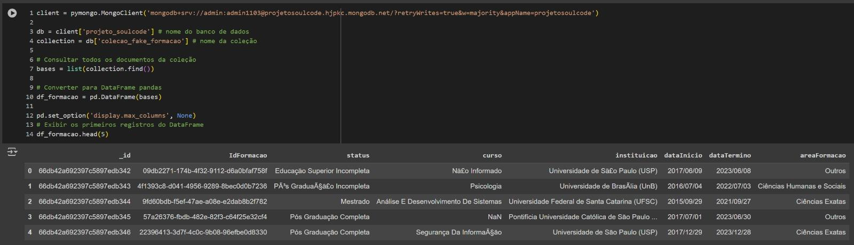
EXTRAÇÃO FAKER DADOS BRUTOS
FORMAÇÃO

Slide 9
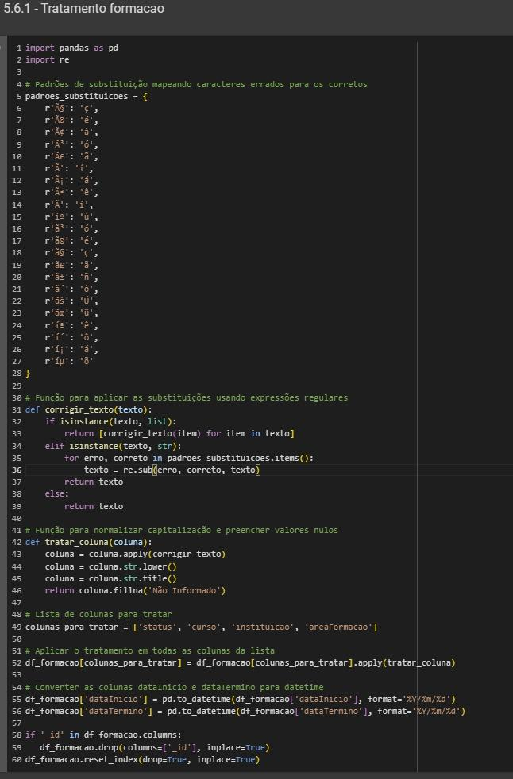
TRATAMENTO
FORMAÇÃO
Notes:
Utilizar datasets semi-estruturados e estruturados fornecidos, que ao final devem ser organizados em uma base única, camadas silver ou gold.

Slide 10

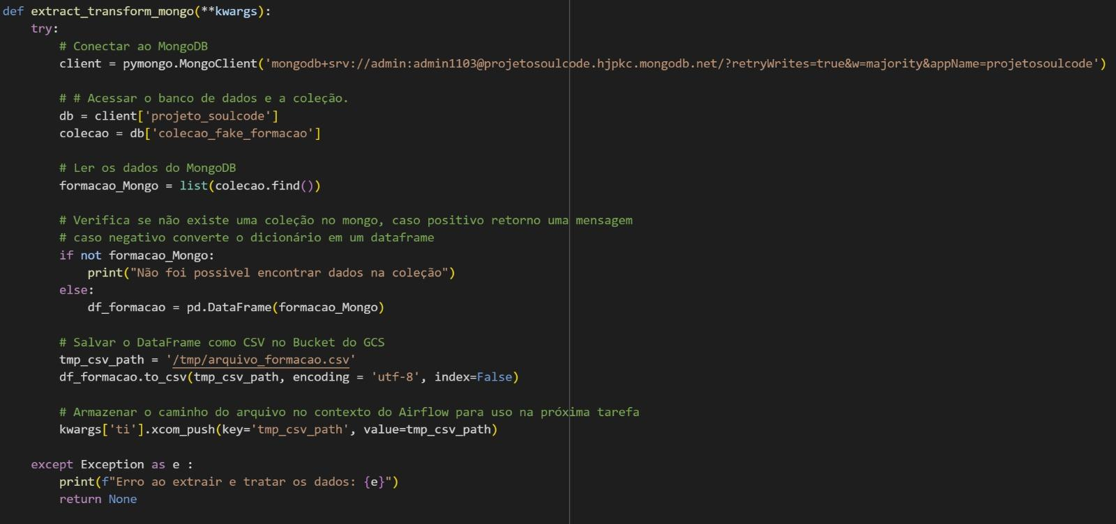
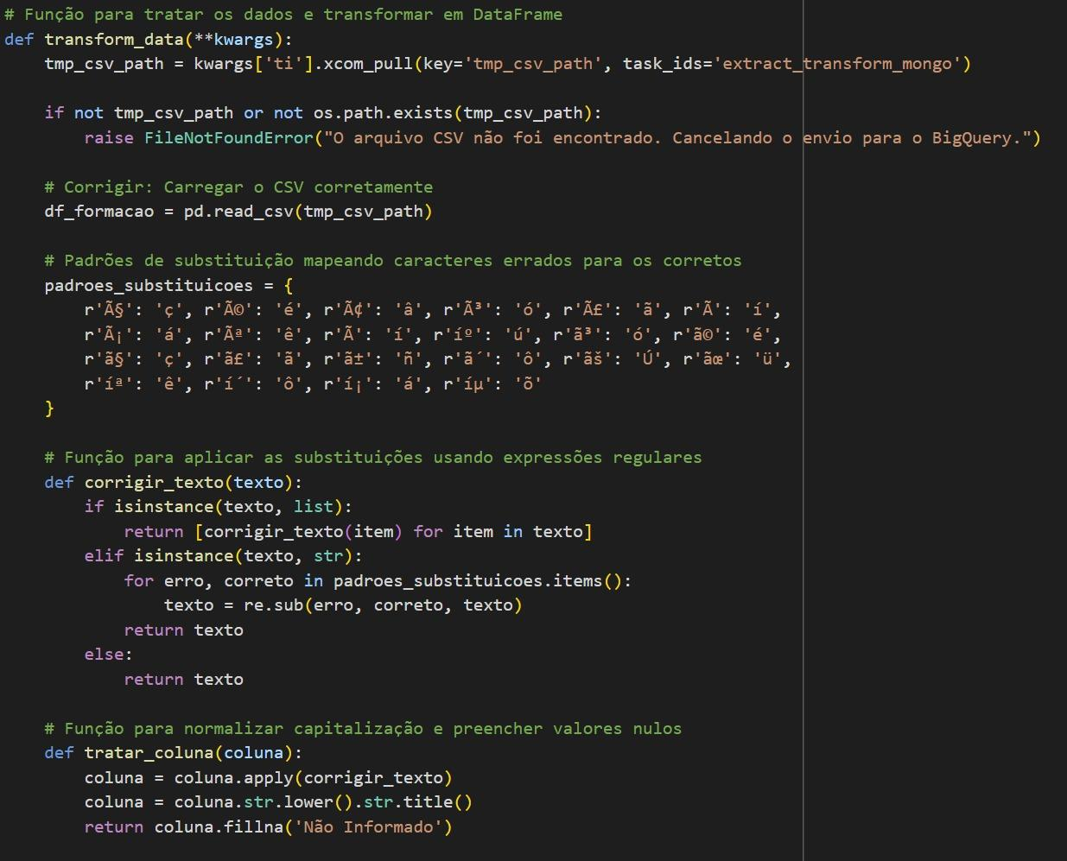
DAG FORMAÇÃO

Slide 11

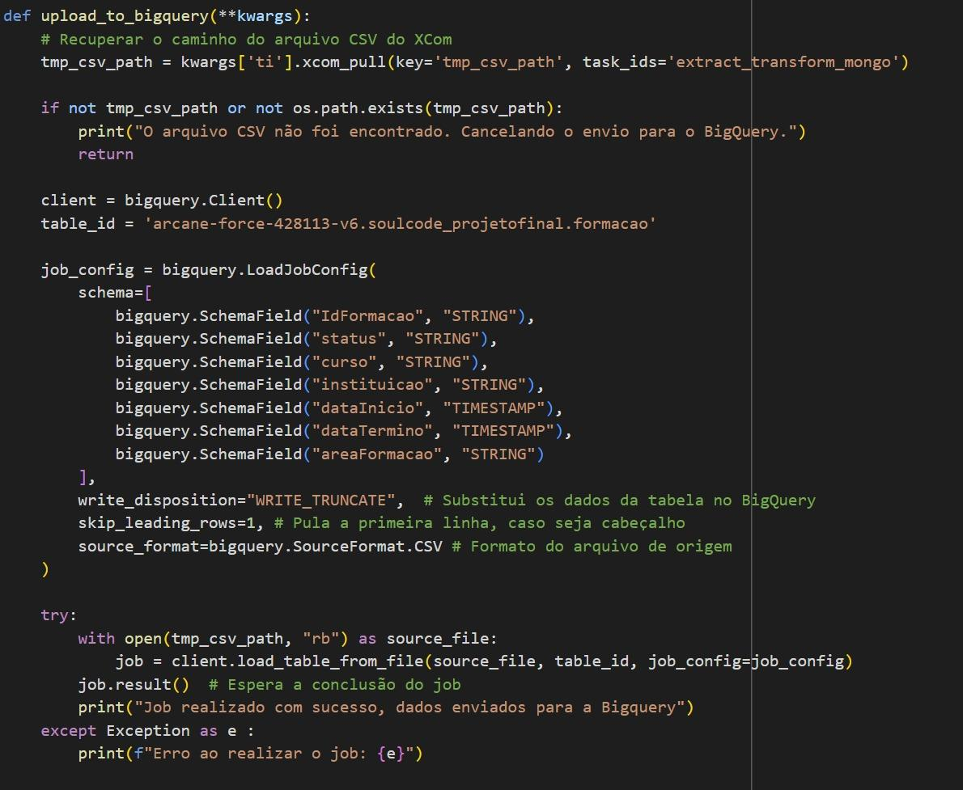
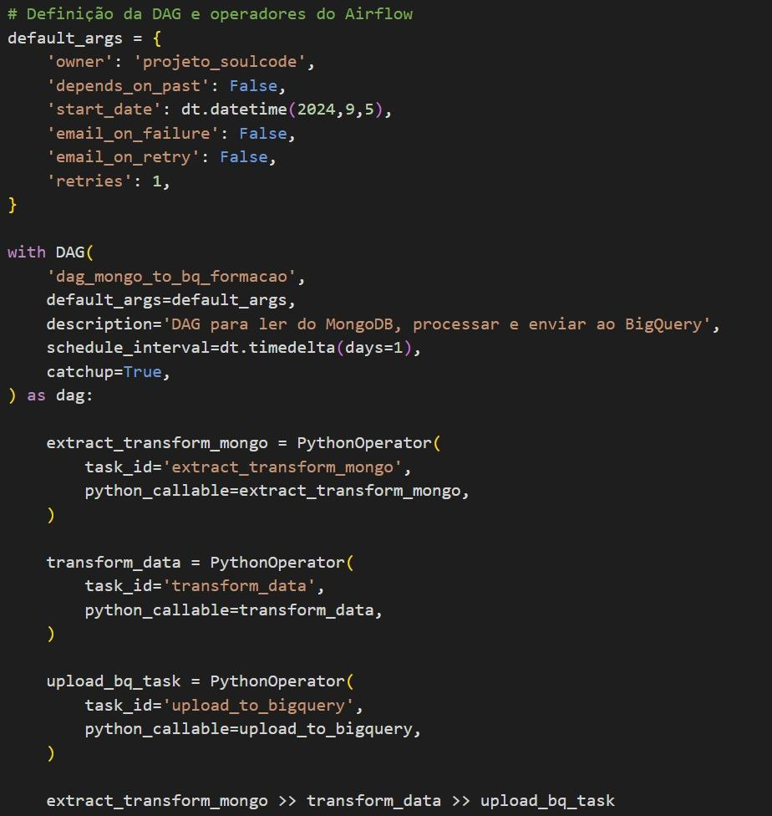

DAG FORMAÇÃO

Slide 12
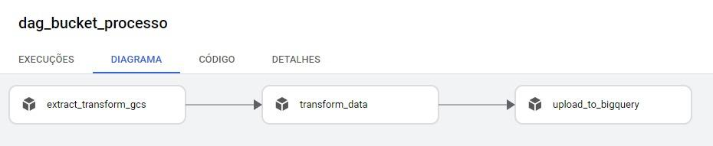
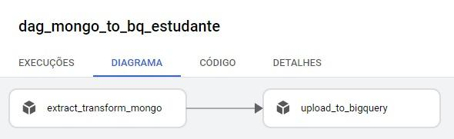
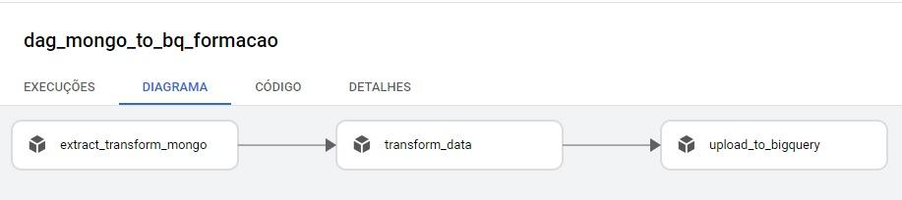
Diagrama airflow orquestrado pelo composer

Slide 13
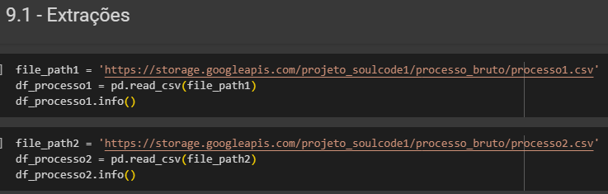
Bases Processo Seletivo
EXTRAÇÃO
Notes:
Objetivo: Tratar, organizar e modelar dados utilizando as tecnologias e conceitos aprendidos ao longo do curso.

Slide 14
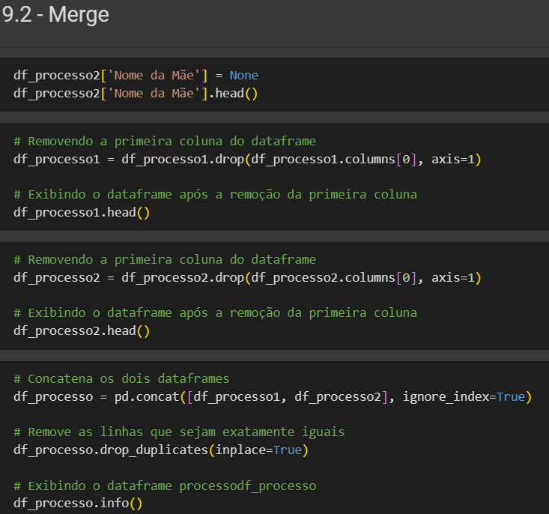
Bases Processo Seletivo
MERGE

Slide 15

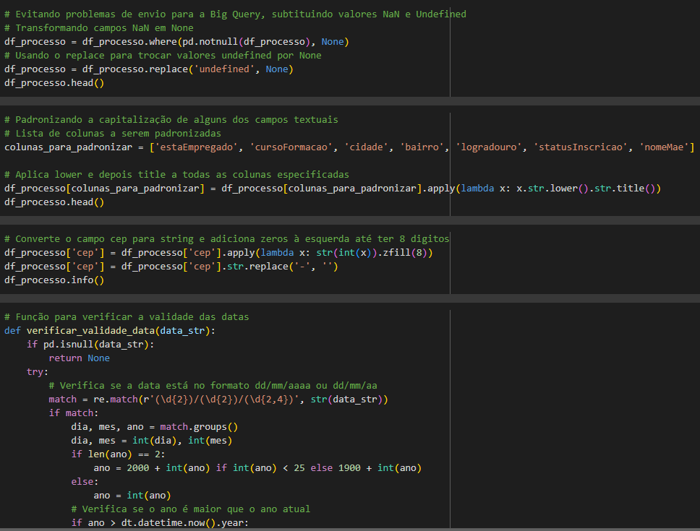
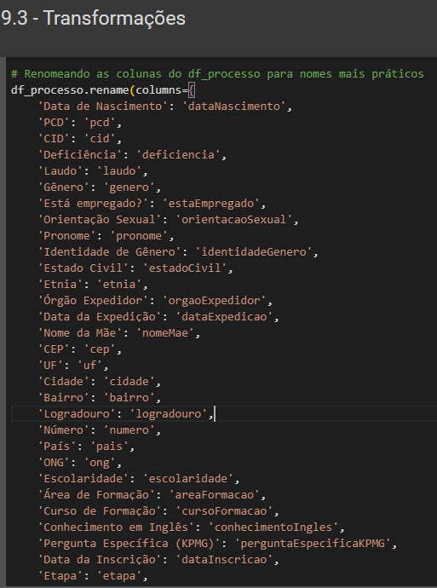
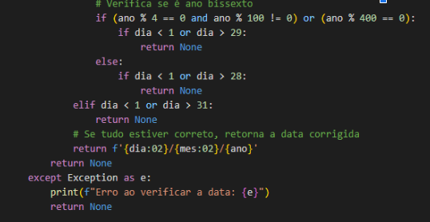
Bases
Processo
Seletivo
TRANSFORMAÇÕES
.

Slide 16
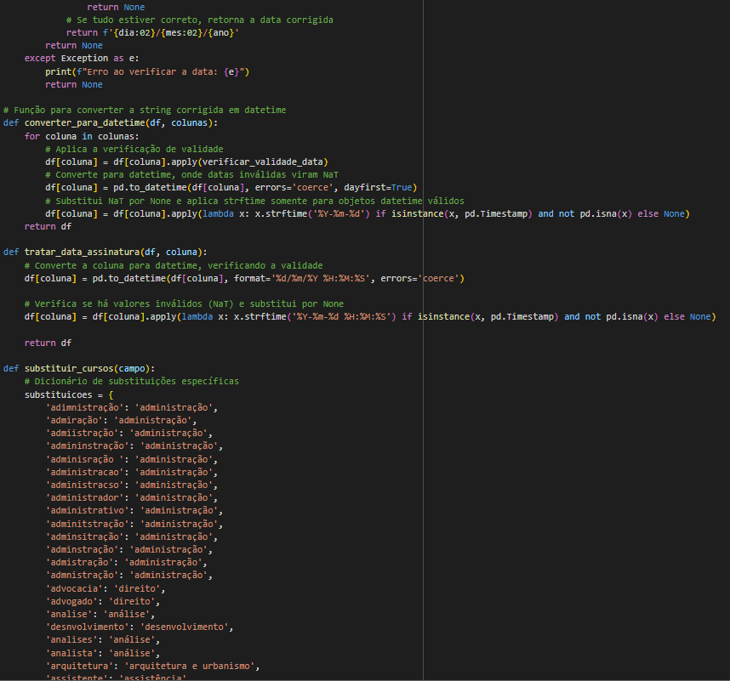
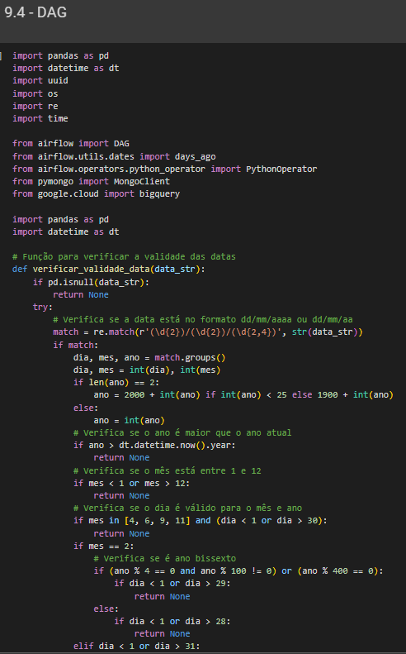
Bases Processo Seletivo
DAG

Slide 17
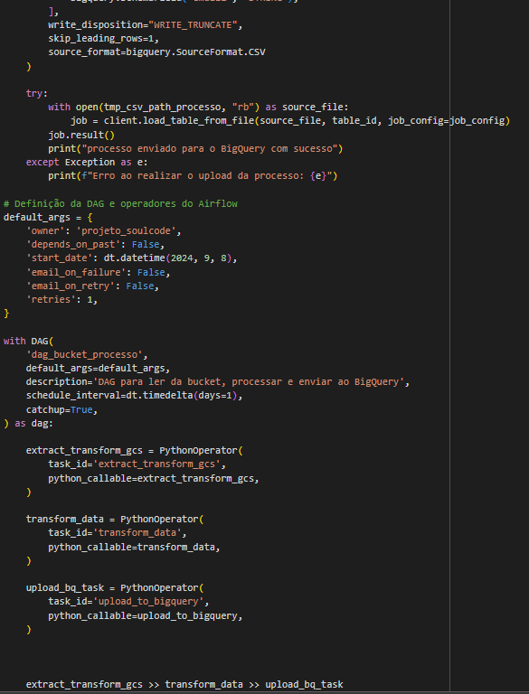
Bases Processo Seletivo
DAG

Slide 18
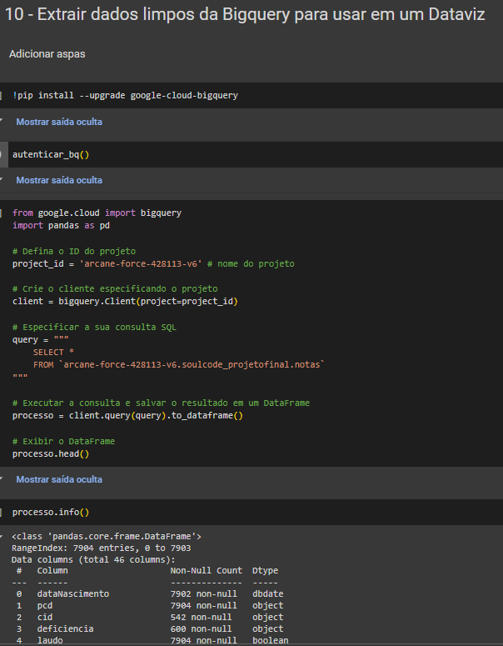
Bases Processo Seletivo
BIGQUERY DATAVIZ

Slide 19
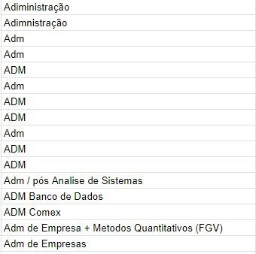
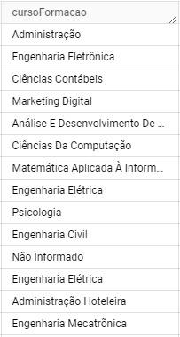
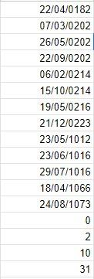
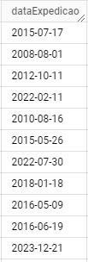
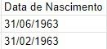
Base Antes
Base Depois
Tratamentos
Normalização de nomes;
Correção de formatações;

Slide 20
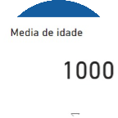
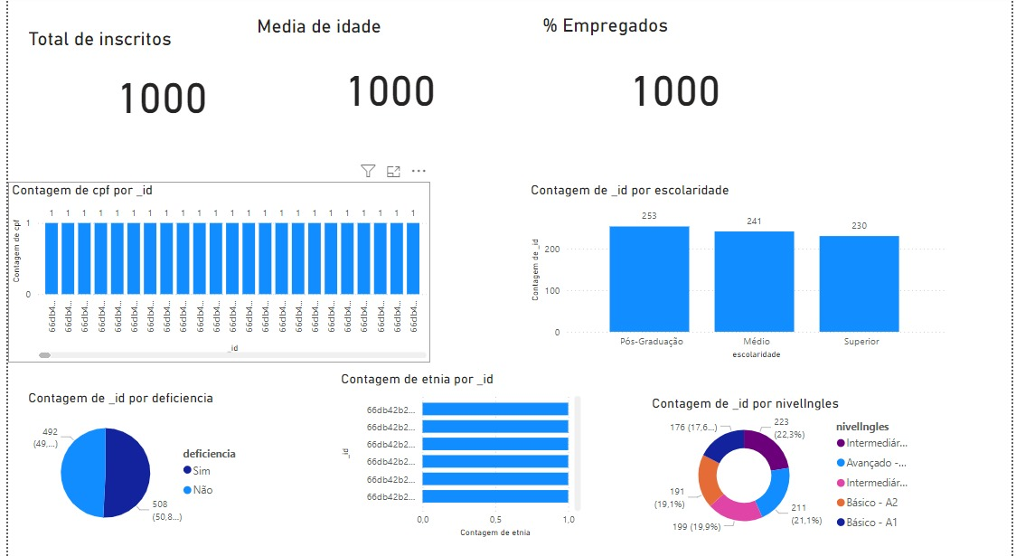

RESULTADO:
INPUTS ATUAIS

Slide 21
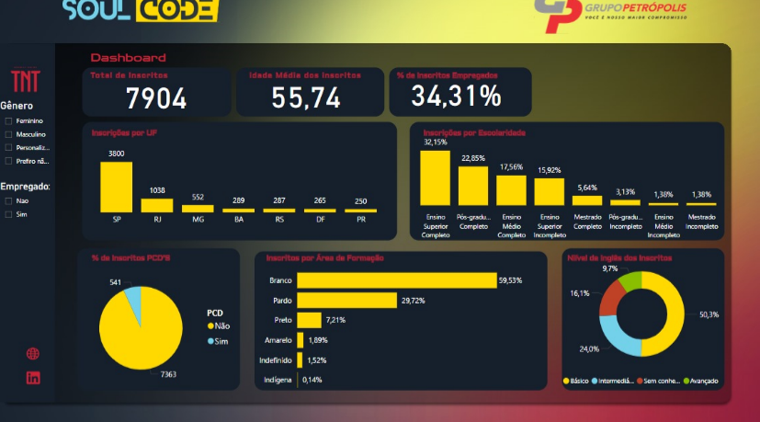

Resultados: Power BI

Slide 22
CONSIDERAÇÕES
Padronização de Dados Sensíveis (CPF, Datas, Cidades): Implementação de máscaras para CPFs e padronização de datas e cidades. Garantir a consistência dos dados e evitar divergências no formato.
Automação no Processo de ETL: Airflow, Composer e BigQuery para otimizar a integração e processamento dos dados, facilitando consultas e análises automatizadas.
Menus Drop Down para Campos Específicos: Implementação de menus suspensos para campos como cidade e área de formação. Evitar variações e inconsistências nas entradas de dados.
Esse projeto demonstrou a eficácia do uso de dados simulados e modelagem de dados na otimização de programas educacionais e na análise de desempenho.
A partir das conclusões, podemos traçar estratégias concretas para a melhoria contínua de processos de ensino e aprendizado.

Slide 23
RESULTADOS OBTIDOS
Melhoria no Processo de Análise de Dados: Com o uso das ferramentas anteriormente citadas, conseguimos otimizar o processamento de grandes volumes de dados, proporcionando respostas rápidas e insights confiáveis.
Desempenho dos Estudantes: Identificamos padrões e correlações entre as disciplinas técnicas e as formações acadêmicas, permitindo uma análise detalhada do desempenho dos alunos por área de estudo.
Eficiência no Tratamento de Dados: A aplicação de técnicas de preenchimento de valores faltantes e correção de inconsistências garantiu a integridade e qualidade dos dados para análise posterior.

Slide 24




IMPACTOS PRÁTICOS
Aprimoramento de Programas Educacionais: Com base nas análises, é possível ajustar os conteúdos dos bootcamps, identificando disciplinas que precisam de maior atenção ou que melhor se alinham com formações acadêmicas específicas.
Tomada de Decisão Baseada em Dados: A empresa pode utilizar esses insights para entender o público-alvo dos cursos ofertados e como seus cursos impactam na capacitação dos alunos.
Escalabilidade e Flexibilidade: O uso de um data warehouse como BigQuery mostrou-se essencial para a carga de grandes volumes de dados, fornecendo uma integração rápida e eficiente com o visualizador de dados.

Slide 25



Nossos arquivos
Colab Projeto
Github Projeto

Slide 26







Agradecemos à atenção
Conecte-se conosco
Alan Rigolon
Nathan Arrais
Renan Lima
Rodrigo Charles
Flávio Teixeira
Natalia Silva
Paulo Henrique

